Slide 1
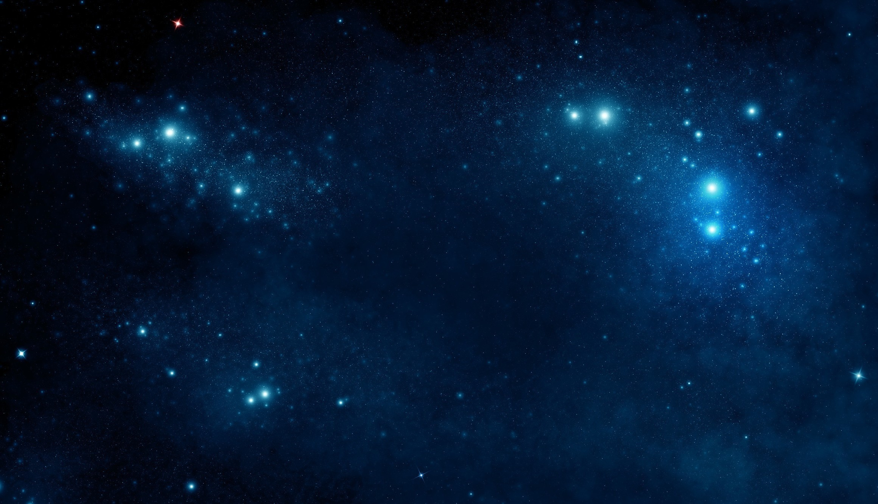
Сонячна система
Підготували:
учениці 11-Б класу
гімназії №48
Алєксєєнко Веероніка
Жуковська Тетяна

Slide 2
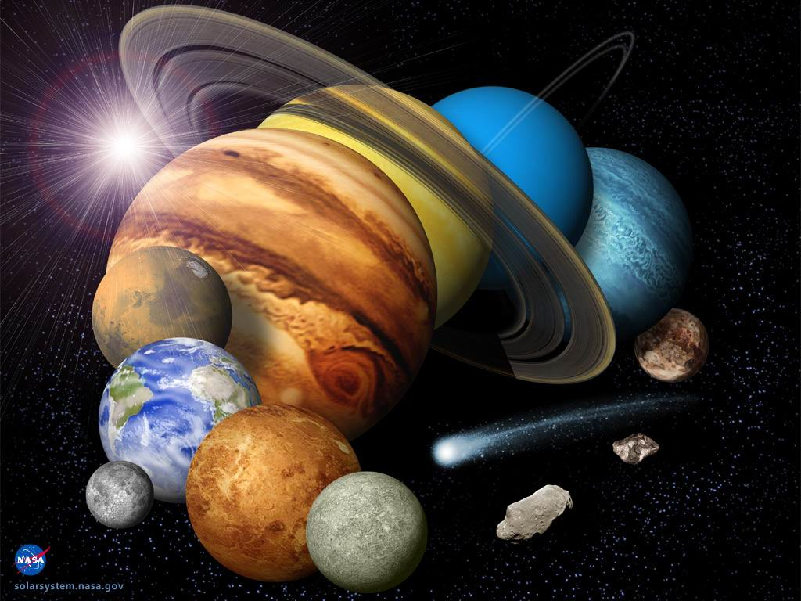
До складу Сонячної системи входять 8 великих планет – це Меркурій,Венера, Земля, Марс, Юпітер, Сатурн, Уран, Нептун, приблизно 100 супутників, 1000 комет, 100000 астероїдів, а також величезна кількість дрібних тіл розміром від мізерно малих порошин до 100 метрів.

Slide 3
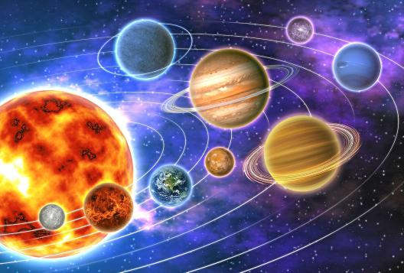
Сонце займає основну роль у Сонячній системі. Його маса 1,9891 × 1030 кг. Сонце приблизно у 750 разів перевищує масу всіх інших тіл, які існують у системі. Визначною силою для руху всіх тіл Сонячної системи, які обертаються навколо Сонця, є його гравітаційне тяжіння.

Slide 4
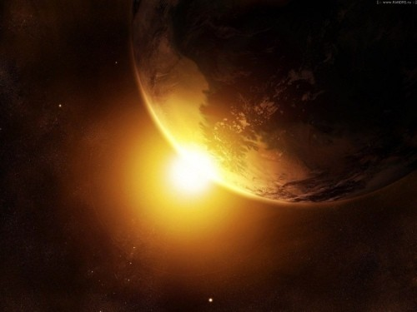
Сонце – джерело світла і тепла на Землі.
Сонце - одна з мільярдів зір нашої Галактики. Його діаметр становить 1 392 000 км. Порівняно із Землею це у 109 разів більше. І хоча Сонце є найближчою до Землі зорею, відстань між ними дорівнює 150 мільйонів кілометрів. Тому на небі воно і має вигляд невеликого диска. Цей диск оточений яскраво сяючою сонячною короною.
Промінь світла від Сонця досягає Землі за 8 хв. А від наступної найближчої до Землі після Сонця зорі світло долає космічний простір за 4 роки.

Slide 5
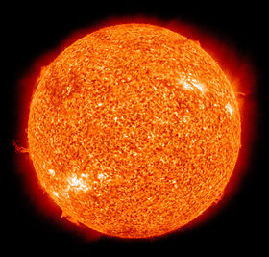
Як і всі зорі, Сонце - це розпечена куля, у складі якої найбільше газоподібних простих речовин - водню та гелію. На поверхні Сонця температура становить близько 6000 градусів, а з наближенням до центру вона зростає і досягає понад 15 мільйонів градусів! Зрозуміло, що за таких температур речовини не можуть існувати у твердому чи рідкому агрегатному стані.

Slide 6
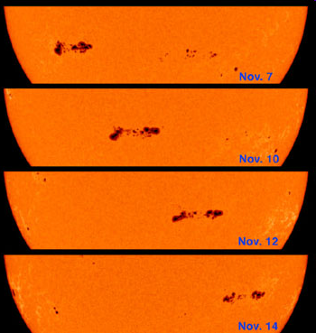
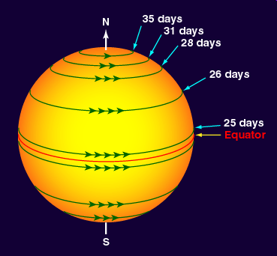
Сонце, як і Земля, обертається навколо власної осі. Вперше обертання Сонця спостерігав Галілей по руху плям по поверхні.
Однак на відміну від Землі, різні зони Сонця обертаються навколо осі з різними швидкостями. Так точки на екваторі мають період обертання близько 25 діб, на широті 40° період обертання дорівнює 27 діб, а поблизу полюсів - 35 діб. Це доводить, що Сонце обертається не як тверде тіло, швидкість обертання точок на поверхні Сонця зменшується від екватора до полюсів.

Slide 7
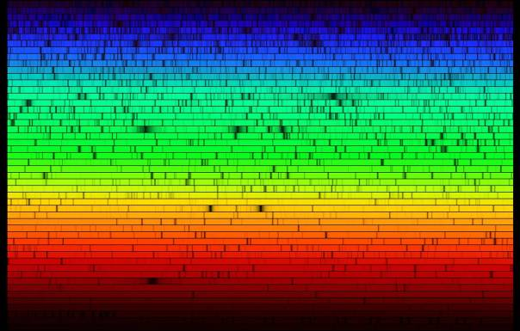
Спектр Сонця
Спектр Сонця неперервний, в ньому спостерігається безліч темних фраунгоферових ліній. Фраунгофер був першим, хто описав темні лінії на тлі безперервного спектру сонячного світла в 1814 році. Ці лінії в спектрі Сонця утворюються в результаті поглинання квантів світла, яке виходить з центральних областей Сонця, холоднішими зовнішніми шарами сонячної атмосфери. За цими лініями і визначають хімічний склад Сонця.
Близько 9 % енергії в сонячному спектрі припадає на ультрафіолетове випромінювання з довжинами хвиль від 100 до 400 нм. Решта енергія розділена приблизно порівну між видимою (400-760 нм) і інфрачервоною (760-5000 м) областями спектру.

Slide 8
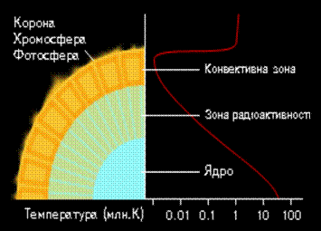
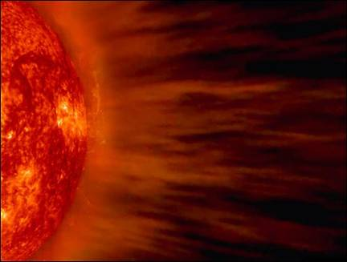
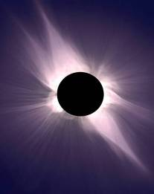
Сонячна корона
Незважаючи на сильне гравітаційне поле Сонця, існування сонячної корони можливе завдяки величезним швидкостям руху її часток. Корона має температуру близько мільйона градусів і складається з високоіонізованого газу. Можливо, причиною такої високої температури є поверхневі викиди сонячної речовини у вигляді петель і арок. Мільйони колосальних фонтанів переносять в корону речовину, нагріту в глибинних шарах Сонця.

Slide 9
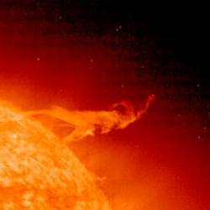
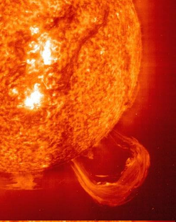
Протуберанці у короні
Протуберанцями називаються величезні утворення в короні Сонця – викиди газу, що рухаються у магнітному полі по дугоподібних траєкторіях.
Протуберанці - холодні і щільні утворення з температурою близько 20 000 К. Деякі з них існують декілька місяців, інші з'являються поряд з плямами, рухаються з швидкостями близько 100 км/с і існують декілька тижнів. Окремі протуберанці рухаються з ще більшими швидкостями і несподівано вибухають; вони називаються еруптивними.
Розміри протуберанців можуть бути різними. Типовий протуберанець має висоту близько
40 000 км і ширину близько 200 000 км. Дугоподібні протуберанці досягають розмірів 800 000 км. Зареєстровані і рекордсмени серед протуберанців, їх розміри перевищували 3 000 000 км.

Slide 10
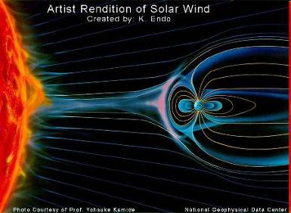
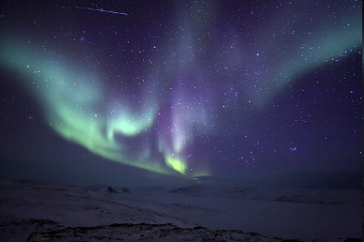
Сонячний вітер
Сонце є джерелом постійного потоку часток. Нейтрино, електрони, протони, альфа-частки, а також важчі атомні ядра всі разом складають корпускулярне випромінювання Сонця. Значна частина цього випромінювання є більш менш безперервним витіканням плазми, так званим сонячним вітром, що є продовженням зовнішніх шарів сонячної атмосфери, - сонячної корони. Поблизу Землі його швидкість складає зазвичай 400-500 км/с. Потік заряджених часток викидається з Сонця через корональні діри - області в атмосфері Сонця з відкритим в міжпланетний простір магнітним полем.
Різкі зміни потоку сонячного вітру (спричинені спалахами на Сонці), викликають збурення геомагнітного поля Землі - магнітні бурі.

Slide 11
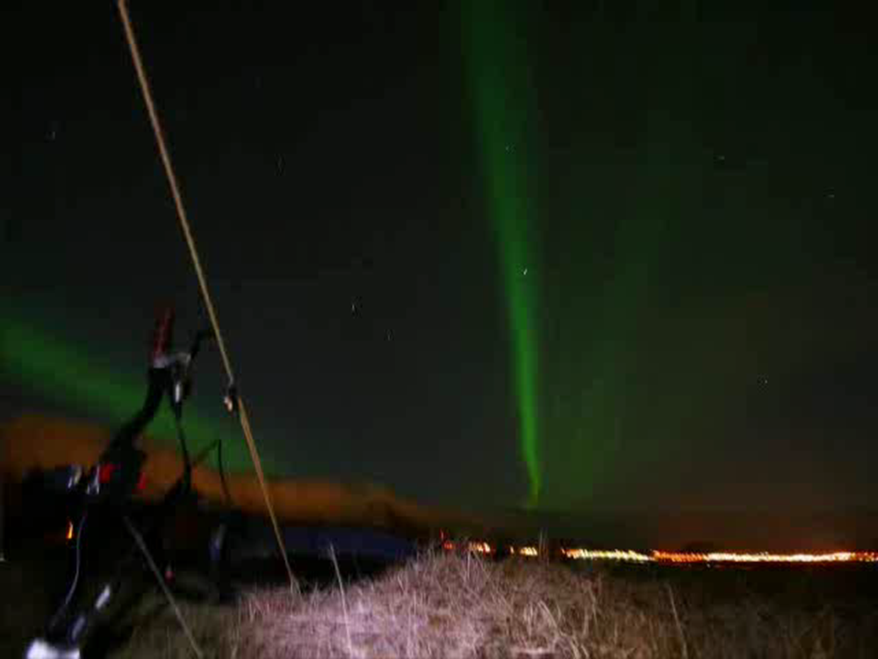
Вплив сонячної активності на атмосферу Землі

Slide 12
Значення Сонця для живої природи
У різні пори року ми отримуємо від Сонця різну кількість світла і тепла.
Влітку, коли сонячного світла і тепла багато, вода легко надходить через корінь до листків. Рослини активно ростуть, збільшується їхня маса. Взимку сонячного світла і тепла не вистачає для цього. Тому у більшості рослин восени листя опадає. Навесні молоді листки розпускаються знову і починають активно виробляти на світлі органічні речовини, їх споживають тварини і людина.
У такий спосіб світло та тепло Сонця продовжує служити живій природі.

Slide 13
Магнітні бурі
Надходячи в околицю Землі сонячні корпускули створюють сильні електричні струми, які впливають на земний магнетизм і породжують так звані магнітні бурі. Під час бур Земля оточена зовнішнім магнітним полем, силові лінії якого приблизно паралельні напрямку осі постійного поля Землі. Напрямок цього зовнішнього поля між першою і другою фазами бурі повинно швидко змінюватися на зворотне.
Магнітні бурі поділяються кілька довільно на два класи - відповідно до величини збурень.
В відмінності від спалахової магнітних бур, рекурентні повторюються в плині декількох сонячних обертів, а іноді навіть 10-15 оборотів. Вневспишечние магнітні бурі пов'язані з неоднорідністю сонячного вітру і перш за все довгоживучими областями на сонці.
Якщо число спалахової магнітних бур досягає максимальної величини в епоху максимуму 11-ти річного циклу, то максимальне число рекурентних магнітних бур відзначається на його гілки спаду, за 2-3 роки до епохи мінімуму.
Геомагнітні бурі особливо помітні на тлі впливу сонячної активності на біосферу Землі і зокрема людини.
Медики звернули увагу на ту обставину, що число раптових смертей і випадків загострення захворювань серцево-судинної системи, тісно пов'язане з сонячною активністю і обумовлено геомагнітної обуреністю магнітного поля Землі.

Slide 14
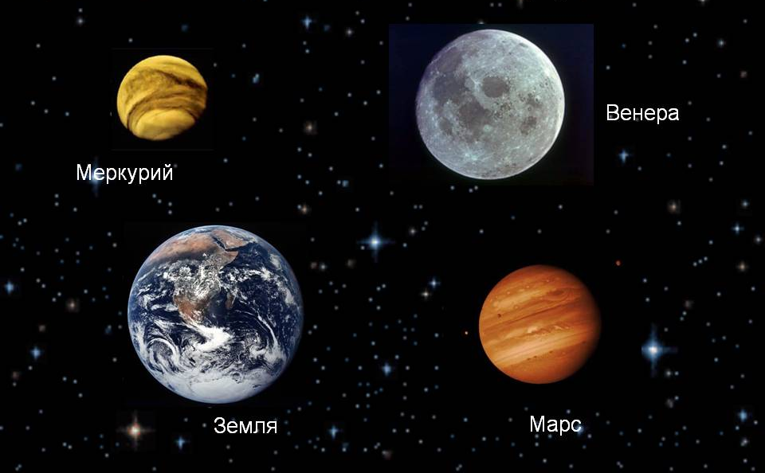
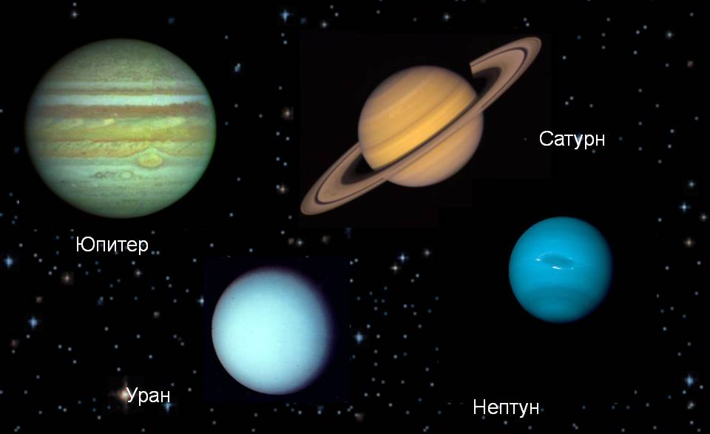
Планети Сонячної системи
Планети земної групи
Планети-гіганти

Slide 15
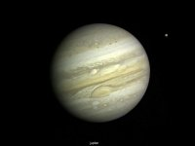
Юпітер
Maca:1,9*1027кг. ( у 318 разів більше маси Землі)
Діаметр:143760 км.
Густина:1,31 г/см³
Температура верхніх хмар: -160ºC.
Доба: 9,93години.
Відстань від Сонця: 5,203 а.о. , або 778 млн. км.
Період обертання по орбіті:11,86 земних років
Прискорення вільного падіння: 25,8 м/c²
Швидкість обертання по орбіті: 13,1 км/c.

Slide 16
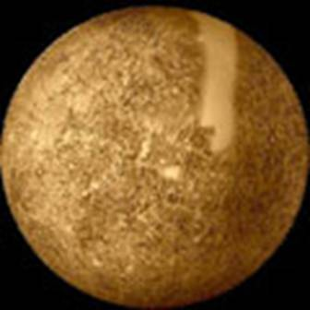
Меркурій
Maca:3,3*1023кг. (0,055 маси Землі).
Діаметр:4870 км. (0,38 диаметру Землі). Густина:5,43 г/см^{3.}
Температура поверхні: максимум +430ºC, мінімум -180ºC.
Доба:58,65 земных діб.
Відстань до Сонця :0,387 а.о.
Період обертання по орбіті: 88 земних діб
Швидкість на орбіті:47,9 км/c
Прискорення вільного падіння:3,7 м/c²

Slide 17

Температура і рельєф поверхні Меркурія
Меркурій одержує від центрального світила значно велику кількість енергії.
Через витягнутості орбіти потік енергії від Сонця варіюється приблизно в два рази.
Велика тривалість дня і ночі призводить до того, що проявляються яскраві температури на «денний» і на «нічний»сторонах поверхні Меркурія (температура може змінюватися приблизно від 600 ДО до 100 К).
Поверхня Меркурія, покрита роздробленим речовиною базальтового типу, досить темна.
За спостереженнями з Землі, поверхня Меркурія в цілому схожа на поверхню Місяця, хоча контраст між темними і світлими ділянками виражена слабше. Поряд із кратерами є пагорби і долини.

Slide 18

Атмосфера і фізичні поля
Над поверхнею Меркурія є сліди дуже розрідженої
атмосфери, що містить гелій, водень, вуглекислий газ, вуглець,
кисень і благородні гази.
Близькість Сонця зумовлює суттєвий вплив на Меркурій
сонячного вітру. Завдяки цій близькості вплив Сонця на
Меркурій, повинно призводити до виникнення над поверхнею
планети електричного поля, напруженість якого може бути
приблизно вдвічі більше, ніж у «поля ясної погоди» над поверхнею
Землі, і відрізняється від останнього порівняльною стабільністю.
На Меркурії є магнітне поле.

Slide 19
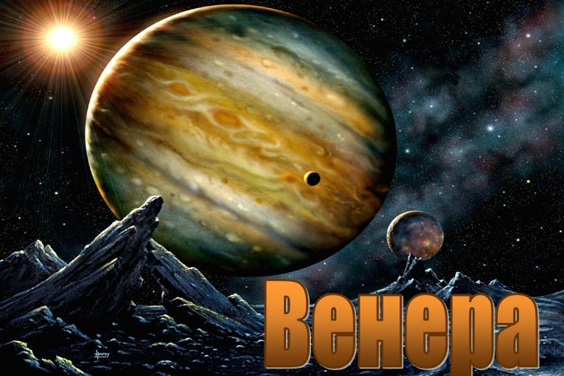
Maca: 4,87*10²⁴кг. (0,815 маси Землі
Діаметр: 12100 км. (0,949 диаметру Землі
Густина: 5,25 г/см³
Температура: максимум +480ºC
Доба: 243 земних д іб
Відстань до Сонця: 0,723 а.о.
Період обертання по орбіті 224,7 земних діб
Швидкість обертання 35 км/c
Прискорення вільного падіння 8,9 м/c²

Slide 20
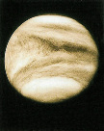
Рух планети
Венера рухається навколо Сонця по орбіті, розташовується між орбітами Меркурія і Землі.
Венера - єдина планета Сонячної системи, власне
обертання якої протилежно напрямку її обертання навколо Сонця.
Період власного обертання близький до 243 земній добі.
Через «зворотній» напрям обертання Венери, тривалість сонячної доби на ній у 116,8 раз більше, ніж на Землі, так що за один венеріанський рік схід і захід Сонця на Венері відбувається усього двічі.
Венера - найбільш яскраве світило земного неба.
У максимумі блиску вона досягає -4,4 зоряної величини.

Slide 21
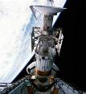
Найбільш «таємнича» планета
Венеру іноді називають однією з найбільш таємничих планет Сонячної системи: щільний хмарний покрив огортає її поверхню.
Атмосфера на Венері була відкрита М. В. Ломоносовим.
Спостерігаючи 6 червня 1761 проходження Венери по диску Сонця, він помітив, що на початку проходження, коли Венера тільки невеликою частиною знайшла на сонячний диск, виникло «тонке як волосся сяйво», що оточило частина диска планети, ще не вступила на сонячний диск.
Ці спостереження послужили доказом наявності
атмосфери у Венери.

Slide 22
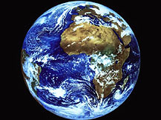
Земля
Земля, третя від Сонця велика планета Сонячної системи.
Завдяки своїм унікальним, єдиним у Всесвіті природних умов, Земля стала місцем, де виникла і отримала розвиток органічна життя.
Земля рухається навколо Сонця
по еліптичній орбіті.

Slide 23
Форма, розміри і рух Землі
За формою Земля близька до еліпсоїда,
сплюснута з полюсів і розтягнута в
екваторіальній зоні.
радіус Землі - 6371,032 км,
полярний - 6356,777 км,
екваторіальний - 6378,160 км.
Земля рухається навколо Сонця із середньою швидкістю 29,765 км/с по еліптичній
відстань від Сонця 149,6 млн. км,
період одного звертання по орбіті 365,24 сонячної доби.
Площа поверхні Землі 510,2 млн. км2,

Slide 24
Суша становить 29,2% і утворює шість материків і острови.
Вона піднімається над рівнем моря в середньому на 875 м;
найбільша висота 8848 м. Гори займають понад 1 / 3
поверхні суші. Пустелі покривають близько 20% поверхні суші, савани і рідколісся - 20%, ліси -30%, льодовики -10%.
Понад 10% суші зайнято під сільськогосподарськими угіддями.
У Землі є єдиний супутник - Місяць.

Slide 25
Походження
Землі
За сучасними космогонічними
уявленням Земля утворилася
4,6-4,7 млрд. років тому із захопленої
притяганням Сонця протопланетної хмари.
Приблизно 3,5 млрд. років тому виникли умови, сприятливі для виникнення життя.

Slide 26
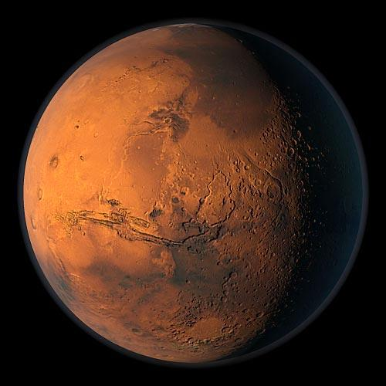
Марс
Maca:. 0,66*1024кг
Діаметр:6794км. (0,533 диаметра Землі)
Густина :3,9 кг/м³
Температура поверхні: Максимум +270 С
Доба :24ч37м22с.
Відстань до Сонця: 1,52 а.о. ,
Період обертання по орбіті : 1,88 земног ороку
Швидкість обертання по орбіті: 24,1 км/c
Прискорення вільного падіння: 3,7 м/c²

Slide 27
Марс і його супутники
Марс, четверта від Сонця, планета
Навколо Марса звертаються два супутники: Фобос (Страх) і Деймос (Жах). Фобос облітає Марс по орбіті з радіусом 9350 км за 7 год 39 хв.
Деймос облітає Марс по орбіті з радіусом 23500 км за 30 год 17 хв.
Обидва супутники мають неправильну форму і завжди звернені до Марса однією і тією ж стороною.
Їх максимальні розміри:
26 км в довжину і 21 км в ширину біля Фобоса,
13 і 12 км - у Деймоса.
Гравітаційні поля супутників настільки слабкі, що
атмосфери вони не мають.
На поверхні виявлені метеоритні кратери.

Slide 28
Юпітер
Maca:1,9*1027кг. ( у 318 разів більше маси Землі)
Діаметр:143760 км.
Густина:1,31 г/см³
Температура верхніх хмар: -160ºC.
Доба: 9,93години.
Відстань від Сонця (среднее): 5,203 а.о. , або 778 млн. км.
Період обертання по орбіті:11,86 земних років
Прискорення вільного падіння: 25,8 м/c²
Швидкість обертання по орбіті: 13,1 км/c.

Slide 29
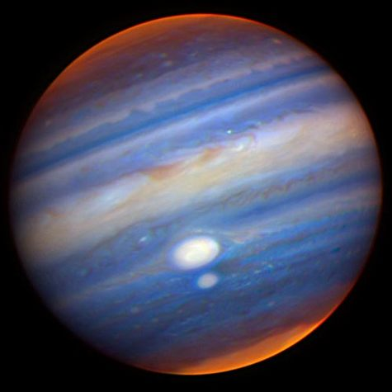
Юпітер
Юпітер - найбільша планета Сонячної системи. Її маса перевищує масу всіх інших планет, разом узятих. Тому не випадково вона названа на честь головного Римського бога.
У його атмосфері розташовані довгі шари хмар, через які планета виглядає смугастою. Юпітер має кільце, але воно вузьке й не таке помітне як в інших планет. Складається кільце з дрібних частинок пилу.

Slide 30
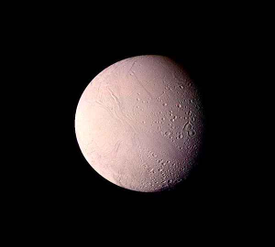
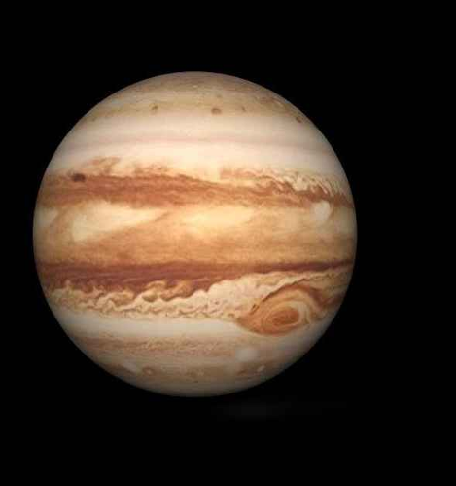
Ганімед
Юпітер
Вчені припускають, що поверхня Юпітера рідка чи газоподібна, а в центрі є тверде ядро.
З-за великої віддаленості від Сонця температура на поверхні Юпітера 130 градусів.
Юпітер має 28 супутників. Найбільший з них ГАНІМЕД - найбільший з усіх супутників у Сонячній системі

Slide 31
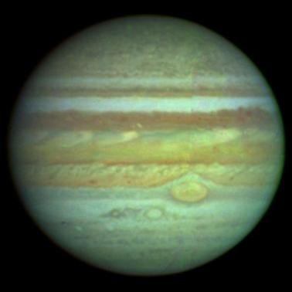
Юпітер - найбільша планета Сонячної системи. У ньому вмістилося б 1330 планет, рівних за розмірами Землі. Це згусток газу, у якого немає грунту.
На Юпітері красується величезна червона пляма, що викликало інтерес астрономів впродовж майже 400 років. У наші дні відомо, що це постійно вирує циклон.

Slide 32
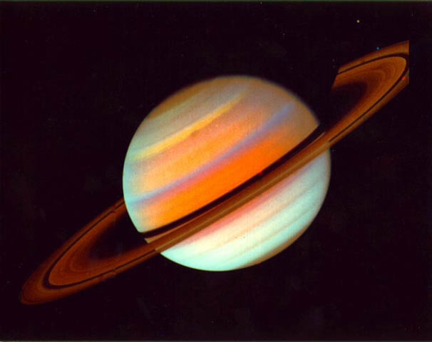
Сатурн
Maca:571,2*1024кг.
Діаметр:116000 км. (9,10 диаметра Землі).
Густина: 0,7 г/см³
Температура поверхні: максимум -188ºC.
Доба: 10ч. 14м.
Відстань до Сонця: 9,54 а.о.
Період обертання по орбіті: 29,46 земних років
Швидкість обертання по орбіті:9,6 км/c
Прискорення вільного падіння :11,3 м/c²

Slide 33

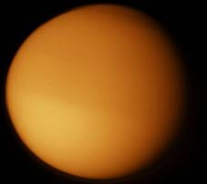
Титан
Сатурн названий на честь одного з давньоримських богів, покровителя землеробства.
Цю планету оточують яскраві кільця. Вважають, що кільця утворені різними
частинками, камінням, брилами різних розмірів, покритими льодом, снігом, інеєм.
Температура на планеті -170 градусів С.
Сатурн має рекордну кількість супутників - 33. Найбільший - ТИТАН.

Slide 34
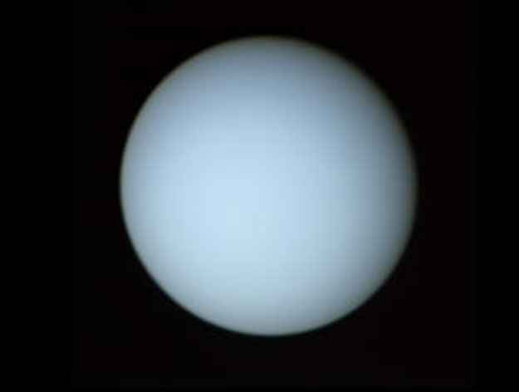
Уран
Macc: 8,7*1025кг. (14,5 раз больше массы Земли).
Діаметр:51300 км. (4 рази більший за диаметр Землі).
Густина:1,27 г/см³.
Температура:-220ºC.
Доба: 17,23 часа.
Відстань до Солнца (середнеє:19,2 а.о)
Період обертання :84 земних років
Швидкість на орбіті: 6,8 км/c
Прискорення вільного падіння: 9 м/c²

Slide 35

Названий Уран на честь найдавнішого грецького Божества, яке уособлює небо.
Уран є по-справжньому блакитною планетою, яку ледь бачимо з Землі неозброєним оком у дуже ясні ночі. Маса Урана в 14,5 разів більше маси Землі, а радіус в 4 рази більше радіуса Землі.
Уран став першою планетою, відкритою за допомогою телескопа.
У Урана виявлено 20 супутників.

Slide 36
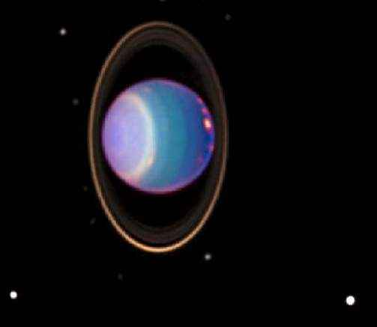
Подібно іншим газовим планетам, Уран має кільця. Кільця Урана містять багато досить великих часток, розміри їх коливаються від 10 метрів у діаметрі до дрібного пилу. Відкриття кілець Урана після кілець Сатурна дало можливість припустити, що кільця - це загальна характеристика газових планет.

Slide 37
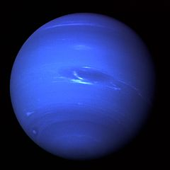
Нептун
Maca: 1 * 1026кг. (17,2 разів більше маси Землі).
Діаметр: 49500 км. (3,9 рази більше діаметра Землі).
Густина: 1,77 г/см3.
Температура:-213oC.
Доба: 17,87 години
Відстань від Сонця (середня): 30 а.о. , тобто 4,5 млрд. км.
Період обертання по орбіті (рік): 165 земних років
Швидкість обертання по орбіті: 5,4 км / c.
Прискорення вільного падіння: 11,6 м/c2

Slide 38
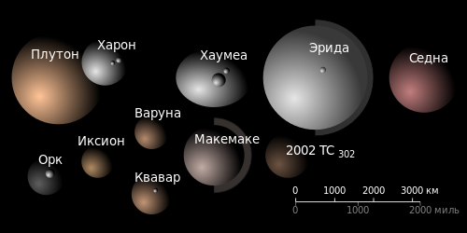
Карликові планети
Під цим поняттям розуміють таке небесне тіло, яке може безпосередньо обертатися навколо Сонця, тобто воно не є супутником якої-небудь іншої планети. У даний момент на статус карликової планети претендують такі небесні об’єкти, як Іксіон, Квавар, Орк і Седна.

Slide 39
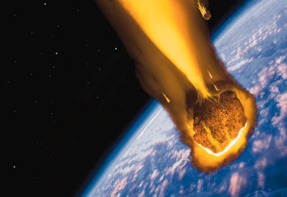
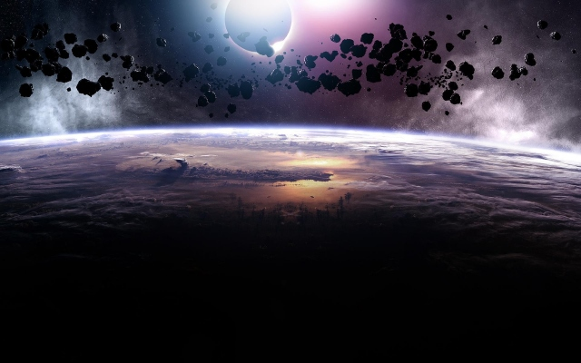
Астероїди
Астроїдами називають такі небесні тіла, які мають розмір від 50 метрів до 1 000 кілометрів. Як правило, ці об’єкти складаються із заліза, нікелю та зі скельних порід. Вперше поняття «астероїд» застосував Вільям Гершель.
Найвідомішими астероїдами вважаються: Амур, Веста, Гідальго, Ероc, Ікар, Паллада, Юнона.

Slide 40
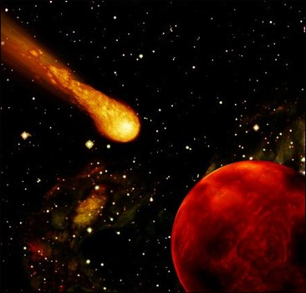
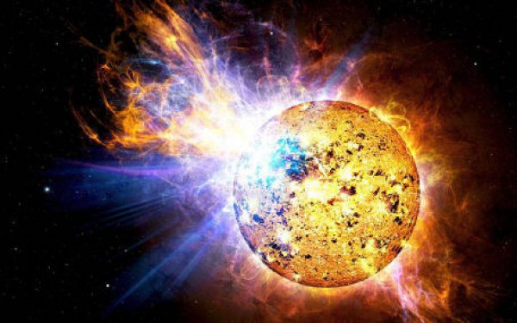
Комети:
Комета - мале тіло Сонячної системи, яке має так звану кому, або іншими словами хвіст. Як і більшість інших астрономічних об’єктів, комети обертаються навколо Сонця.

Slide 41
Утворюються у газо-пилових хмарах
Виникають гігантські згустки речовини внаслідок гравітаційного притягання
Маса згустка дорівнює кільком масам Сонця
Ядро розігрівається до десятка мільйонів градусів внаслідок подальшого стискання
Виникає термоядерна реакція
Процес народження зорі може тривати до мільйона років
Через мільярди років їх верхні шари розширюються і відриваються від зорі
Утворюється білий карлик, який з часом згасає
Вибухають через певний час, утворюючи нейтронну зорю і чорну діру

Slide 42
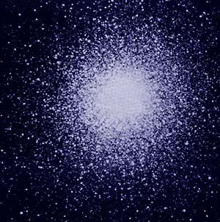
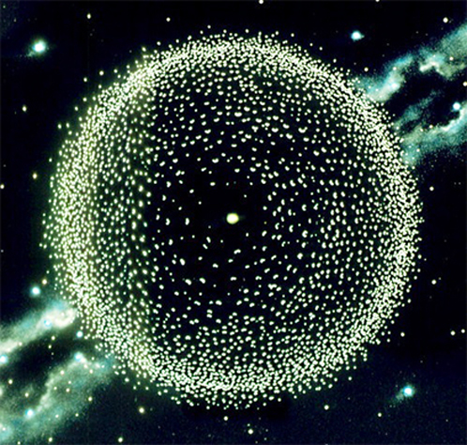
Існує думка про те, що комети походять із Хмари Оорта, яка знаходиться недалеко від Сонця. Вважається, що до її складу входять «рештки», що залишилися після конденсації сонячної туманності.
На даний момент число виявлених комет складає більше 400.

Slide 43
Схема утворення нової зорі
Перетікання речовини однієї зорі на іншу
Утворення аккреaційного диску
Збільшення маси і температури білого карлика
Стрімкий початок термоядерної реакції
Скидання оболонки в навколишній простір

